Slide 1
КоммерсантЪ
Информационные агентства и их ресурсы в России
Автор: Стецук Максим 1гр.2п.гр.

Slide 2
Историческая справка
Название: Газета «Коммерсантъ» (Коммерсантъ). Год создания: 1989 (первый номер вышел в 1990 году).
Основоположник газеты «КоммерсантЪ» - деловая газета «Московский коммерческий указатель».

Slide 3
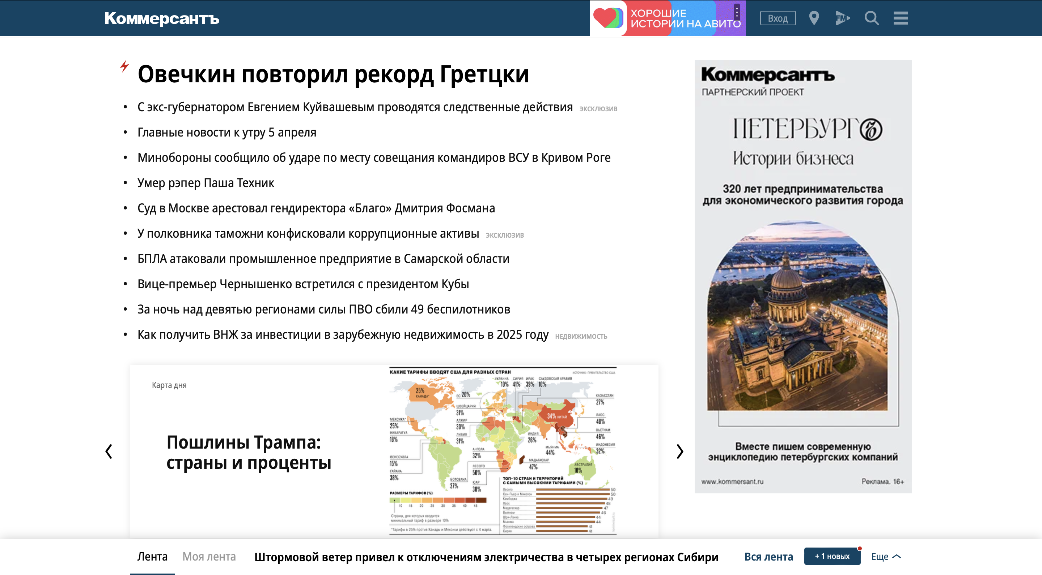
КоммерсантЪ в настоящее время

Slide 4
Об агентстве КоммерсантЪ
Цель и задачи агентства
Основные направления деятельности
— Цель: Информирование аудитории о ключевых событиях в политике, экономике, бизнесе и культуре; — Задачи:
- Обеспечение достоверной и оперативной аналитики;
- Освещение официальных документов и решений власти;
- Поддержка делового и экспертного дискурса.
Издание газеты и онлайн-версии;
Аналитические материалы и расследования;
Спецпроекты (например, «Коммерсантъ-Деньги», «Коммерсантъ-Власть»);
Мультимедийный контент (подкасты, видео).

Slide 5
Тематические направления
Возрастные ограничения
Политика, экономика, финансы;
Общество, культура, технологии;
Спорт, международные отношения;
Официальные публикации (правительственные документы, законы).
Основной контент: 16+ (из-за аналитики на сложные темы);
Некоторые разделы (например, «Спорт» или «Культура») доступны для широкой аудитории.
Редакционная коллегия
Козичев Евгений, руководитель информцентра;
Крючкова Татьяна, ответственный секретарь;
Лавицкий Владимир, первый заместитель шеф-редактора;
Лукин Михаил, шеф-редактор АО «Коммерсантъ» ;
Стукалин Александр, заместитель шеф-редактора;
Сухов Иван, заместитель шеф-редактора;
Черникова Анна, заместитель шеф-редактора, и. о. главного редактора «Коммерсантъ Weekend»;
Шпаковский Александр, заместитель шеф-редактора.

Slide 6
Структура сайта
Источники информации агентства
Главная страница с лентой новостей;
Разделы: Политика, Экономика, Бизнес, Финансы, Культура, Спорт;
Архив статей, подписка на рассылку, мультимедиа;
Отдельные проекты.
Официальные лица и ведомства;
Эксперты и аналитики;
Собственные корреспонденты в России и за рубежом;
Пресс-релизы компаний, открытые данные.
Оценка качества информации
Орган регистрации СМИ и номер
Актуальность: Высокая (оперативное освещение событий);
Достоверность: Проверенные источники, но возможна субъективность в аналитике;
Полнота: Детализированные материалы с экспертной оценкой.
Орган регистрации: Роскомнадзором;
Регистрационный номер: ПИ № ФС77-12345 (примерный формат, точный номер указан в выходных данных издания).

Slide 7
Ресурсы КоммерсантЪ
Использованные источники информации
YouTube: Канал «Коммерсантъ» (новостные видео, интервью);
Соцсети: Telegram, VK, Twitter (X), Facebook.
Подкасты: «Ъ-Главное», «Ъ-Неделя»;
Официальный сайт: https://www.kommersant.ru/
Официальный сайт «Коммерсантъ»;
Данные РКН;
Медиарейтинг «Медиалогия»;
«РБК».
Общее впечатление
В целом мне понравился стиль изложения, который использует «КоммерсантЪ». Он деловой, лаконичный, включает в себя элементы аналитики, что позволяет самостоятельно анализировать часть информации. Благодаря использованию современных технологий (не PHP) сайт «КоммерсантЪ» минималистичный и имеет удобную навигацию, а также адаптивен под мобильные устройства, что позволяет читать свежую и архивную информацию с любого устройства.

